Slide 1
VALERIA RODRIGUEZ VELEZ
TEMA:
FUTBOLISTA CRISTIANO RONALDO DOS SANTOS AVEIRO

Slide 2
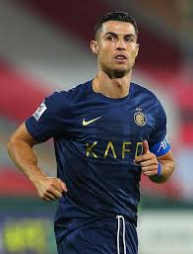
CONTENIDO
DATOS PERSONALES
FAMILIA
SELECCIÓN ABSOLUTA
VIDEO
GRACIAS

Slide 3
DATOS PERSONALES
Cristiano Ronaldo dos Santos Aveiro es un futbolista portugués. Juega como extremo izquierdo o delantero y su equipo actual es el Al- Nassr F. C. de la Liga Profesional Saudí nació el 5 de febrero de 1985 (edad 39 años), hospital Dr. Nélio Mendonca Funchal, Portugal
ATRAS

Slide 4
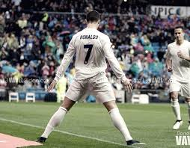
FAMILIA
ESPOSA: Georgina Rodríguez
MADRE: Maria Dolores dos Santos Aveiro
HERMANOS: Elma dos Santos Aveiro, Hugo Aveiro,
Katia Aveiro
HIJOS: cristiano Jr, Eva maría, Mateo, Alana martina , Esmeralda
ATRAS

Slide 5
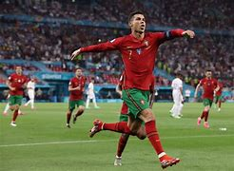
SELECCIÓN ABSOLUTA
Cristiano Ronaldo ha tenido una carrera impresionante con la selección absoluta de Portugal. Desde su debut en 2003, ha jugado más de 214 partidos internacionales, convirtiéndose en el jugador con más apariciones en la historia de la selección portuguesa Además, es el máximo goleador histórico de la selección con más de 130 goles Ronaldo ha sido una pieza clave en los éxitos de Portugal, incluyendo la victoria en la Eurocopa 2016 y la Liga de Naciones de la UEFA en 2019
ATRAS

Slide 6
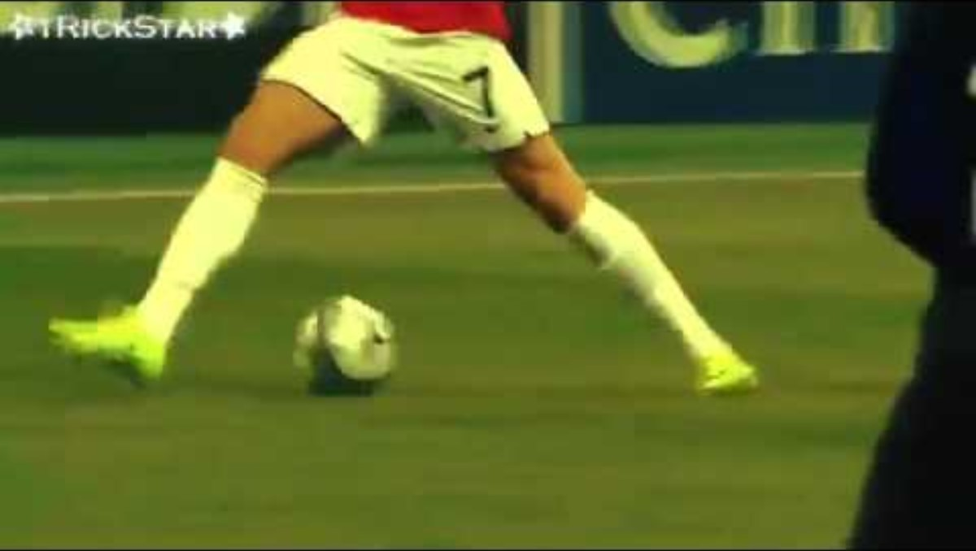
VIDEO
ATRAS

Slide 7
GRACIAS
ATRAS

